Slide 1

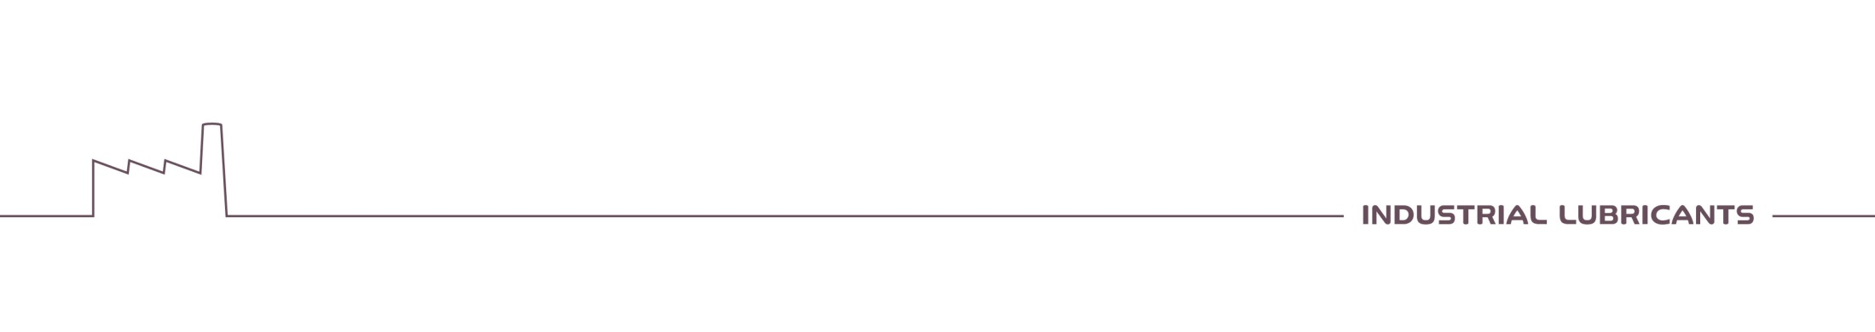
TOTAL KENŐANYAG KÉPZÉS
2018.02.26

Slide 2
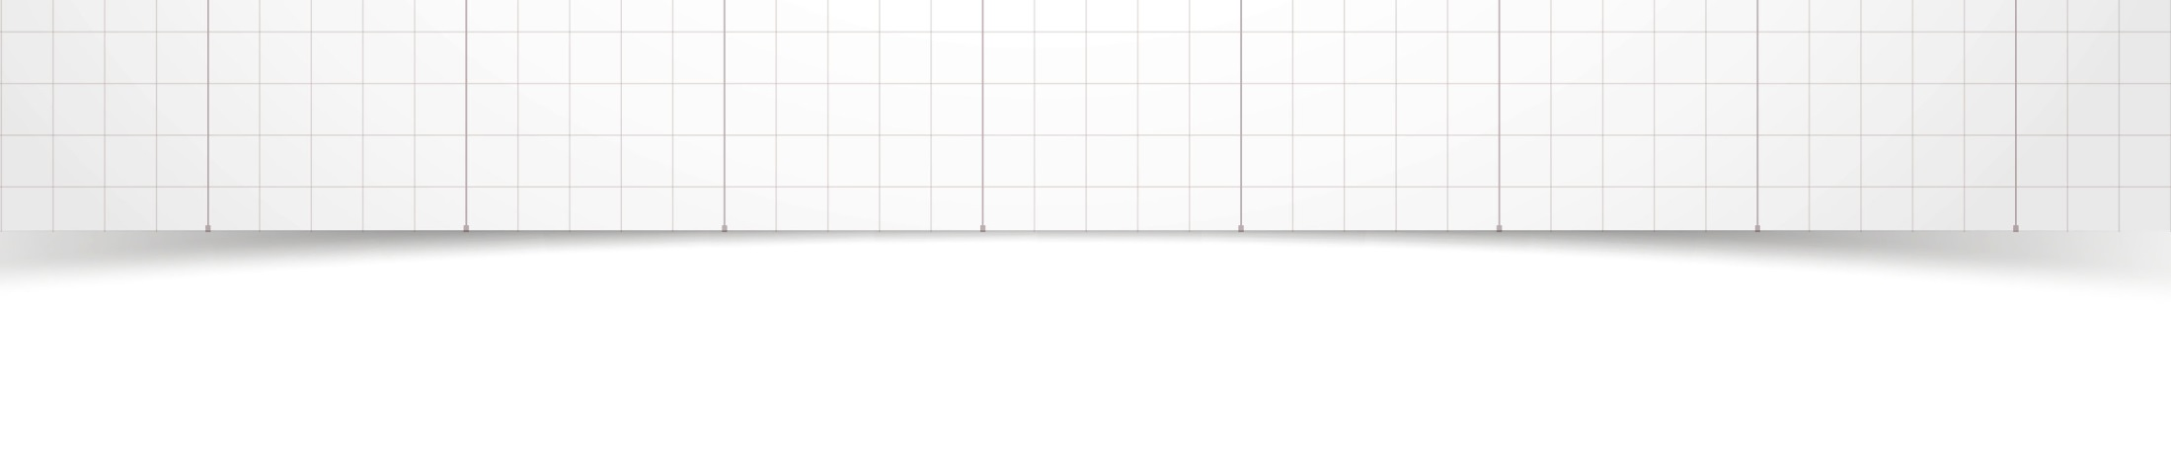
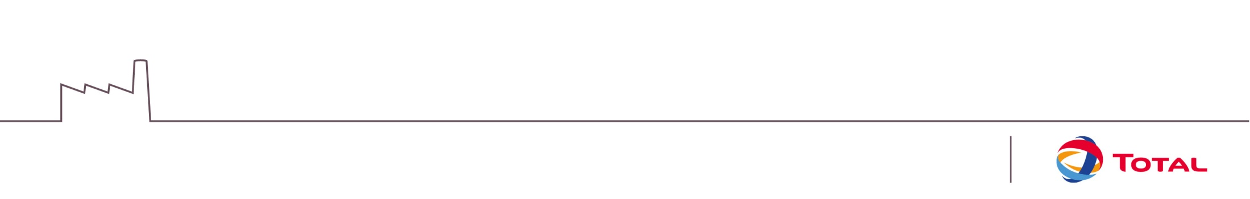
TOTAL - KÉPZÉS
Témák
  Kenőanyag alapelmélet
  HAJTÓMŰVEK - kenőanyag kiválasztás kritériumai
  HIDRAULIKA - kenőanyag kiválasztás kritériumai
  KOMPRESSZOROLAJOK, VÁKUUMSZIVATTYÚ OLAJOK, LÁNCKENÉS
  ZSÍROK
  ANAC OLAJVIZSGÁLAT
  OLAJMINTAVÉTEL
  OLAJCSERE FOLYAMAT
  KEVERHETŐSÉG
  KENŐANYAGOK RAKTÁROZÁSA
  Kenőanyagok elhasználódási folyamatai
  TOTAL LUBRICANTS HUNGARY KFT.
  2040 Budaörs Neumann János utca.1.
  Műszaki menedzser:
  Listván Róbert
  mobil: +36-30-9226-857
  e-mail: robert.listvan@total.com

Slide 3
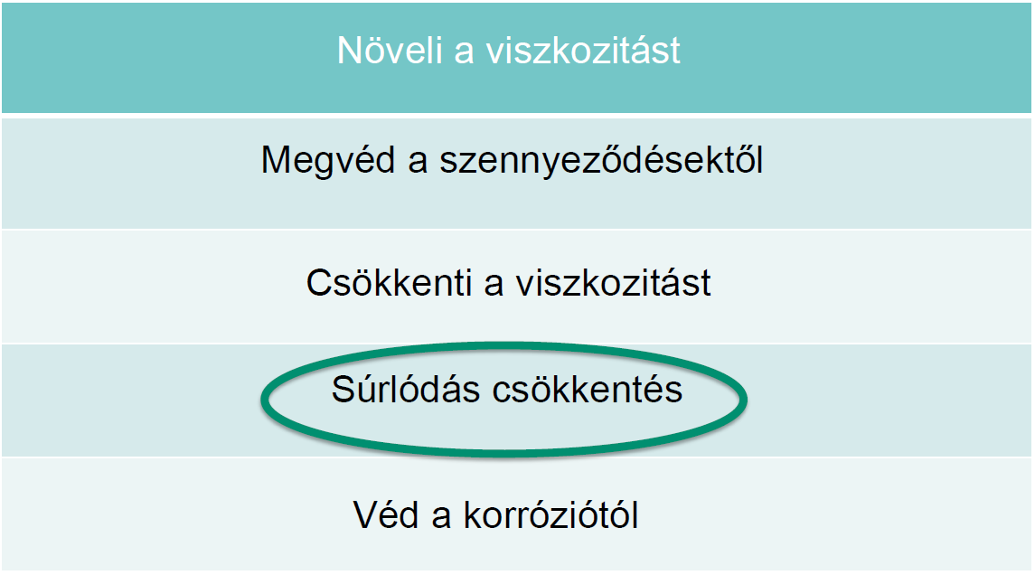
Kenőanyag alapelmélet
Mi a kenőanyagok elsődleges feladata?

Slide 4
Kenőanyag alapelmélet
MILYEN MÁS FUNKCIÓI VANNAK A KENŐANYAGOKNAK?

Slide 5
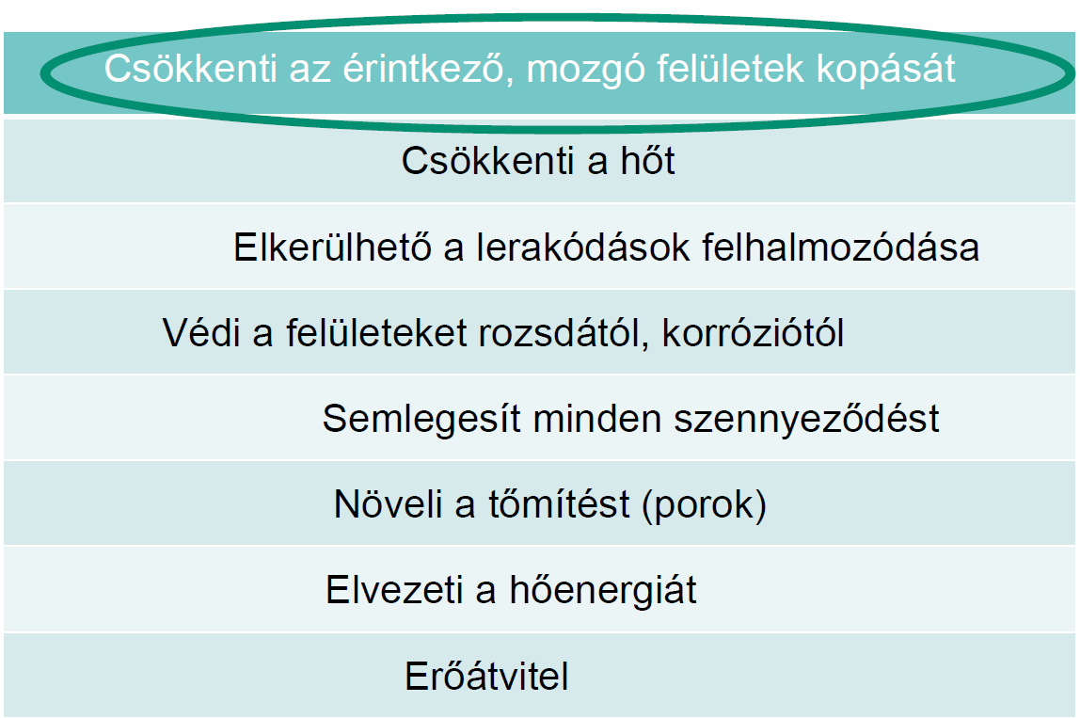
Kenőanyag alapelmélet
MI A KENŐANYAG FŐ FELADATA HAJTÓMŰBEN?

Slide 6
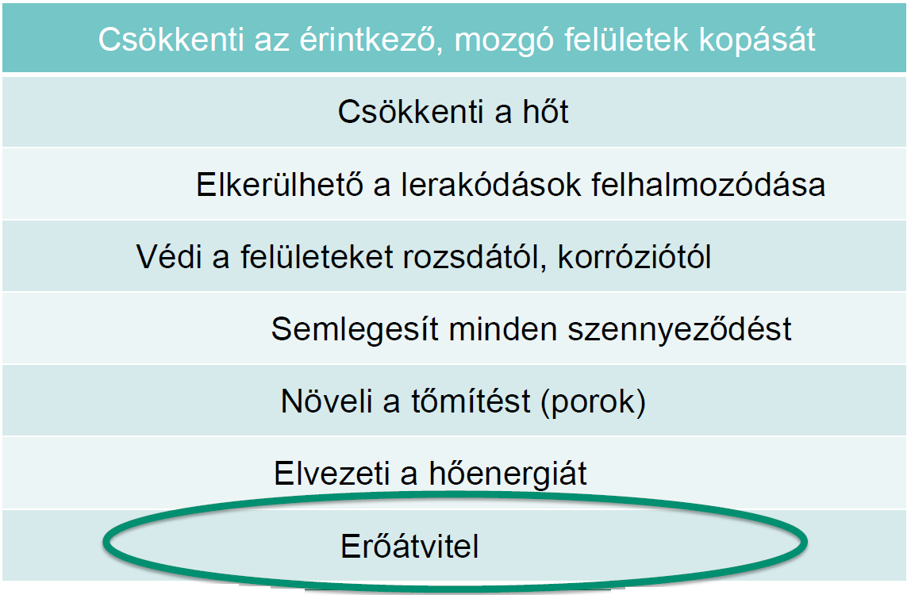
Kenőanyag alapelmélet
MI A KENŐANYAG FŐ FELADATA HIDRAULIKA RENDSZERBEN?

Slide 7
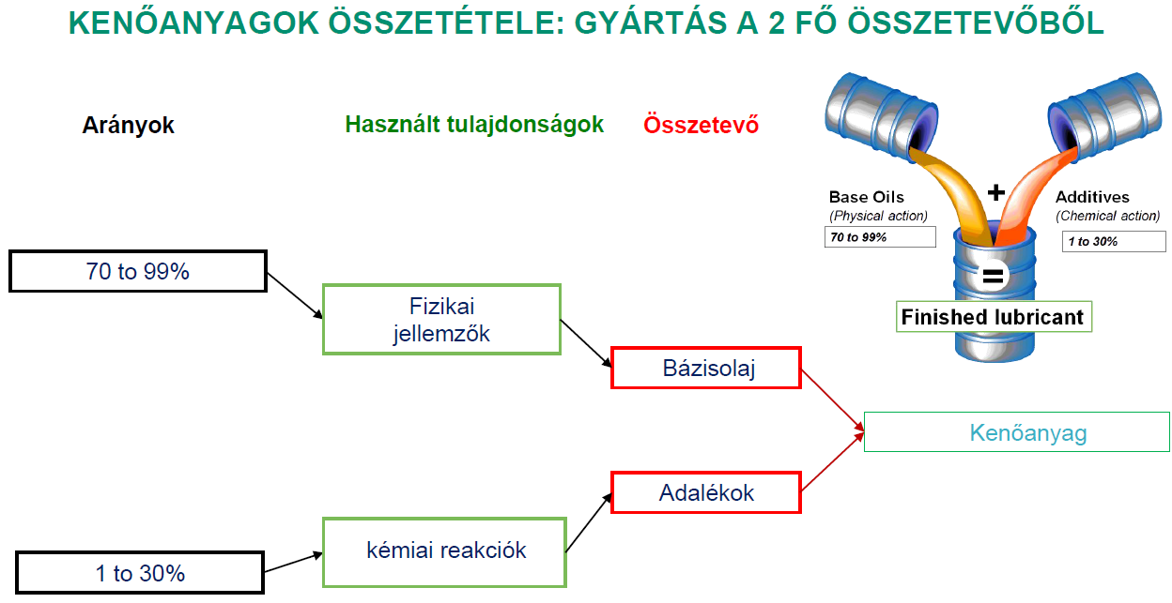
Kenőanyag alapelmélet

Slide 8
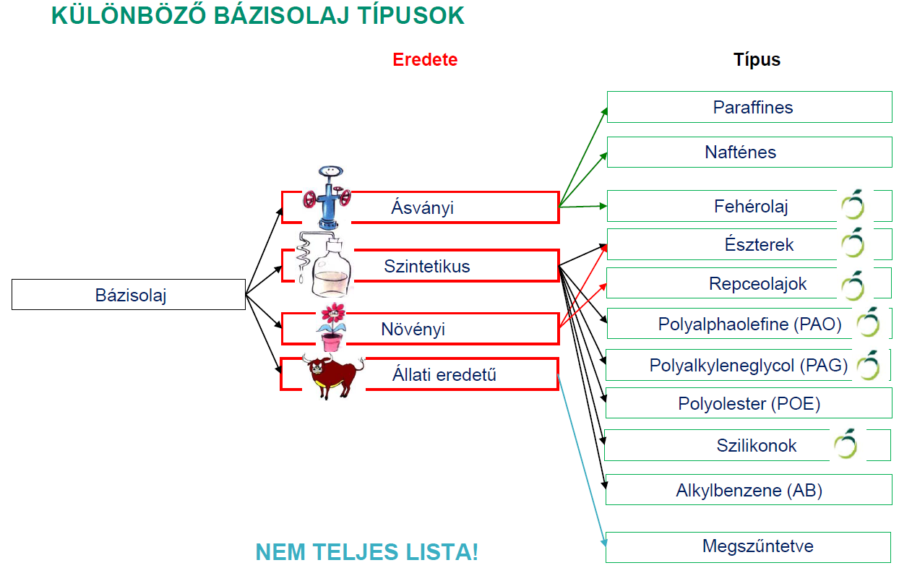
Kenőanyag alapelmélet

Slide 9
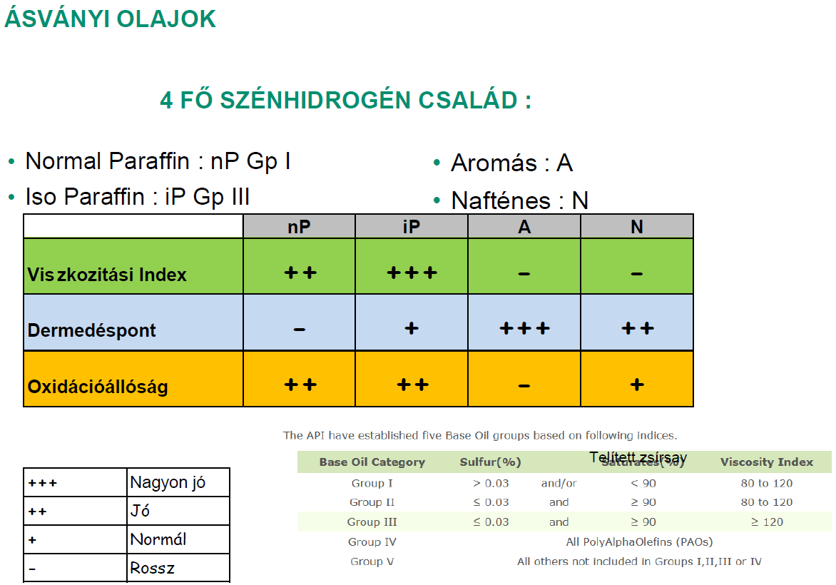
Kenőanyag alapelmélet

Slide 10
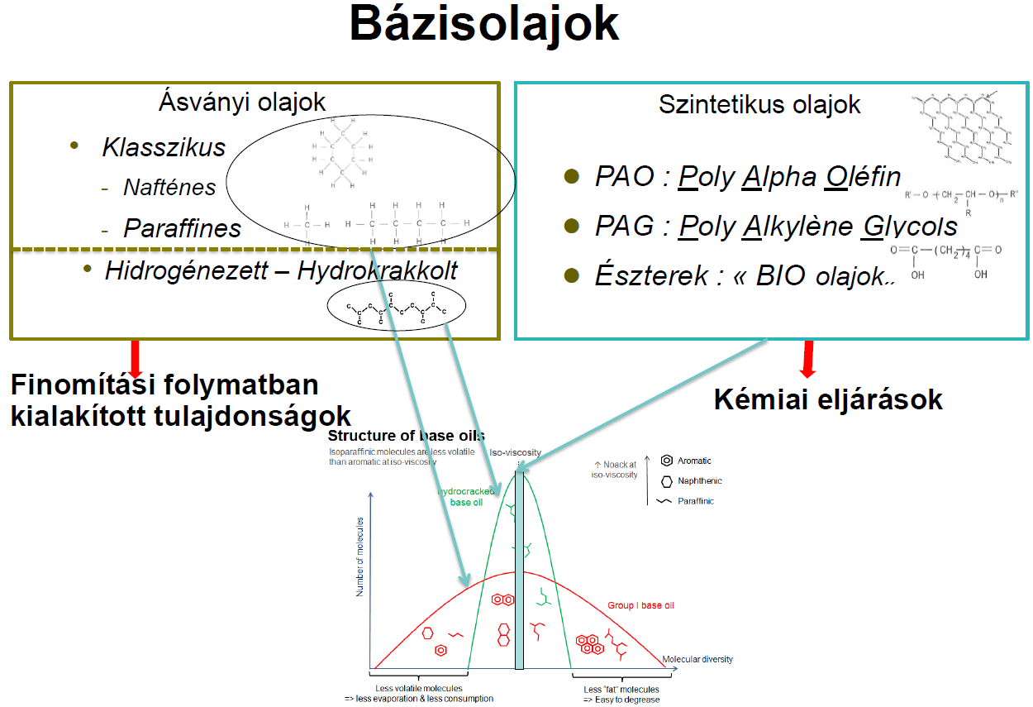
Kenőanyag alapelmélet

Slide 11
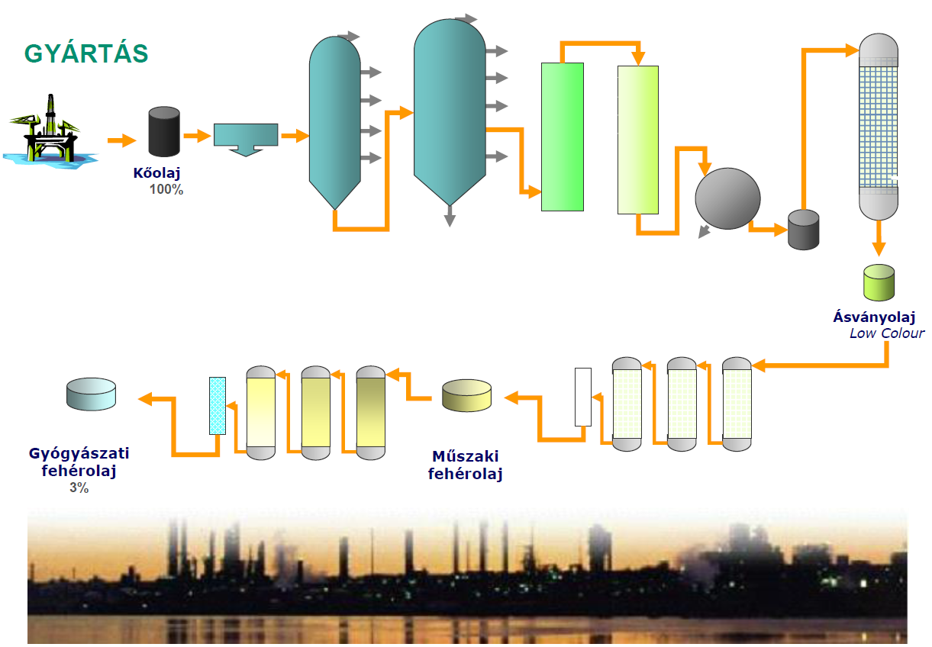
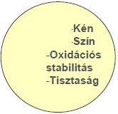
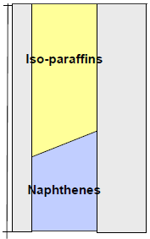
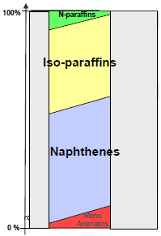
Kenőanyag alapelmélet – GYÁRTÁS-FINOMÍTÁS
Vácuum
desztilláció
Aromás
Oldószer kinyerés
Atmoszférikus
desztilláció
Katalikus hidrofinishelés
Sómentesítés
Oldószeres
viaszmentesítés
Waxok
Bázisolaj
15%
Nagynyomású telítés
Nagynyomású hidrogénes kénmentesítés
Sómentesítés

Slide 12
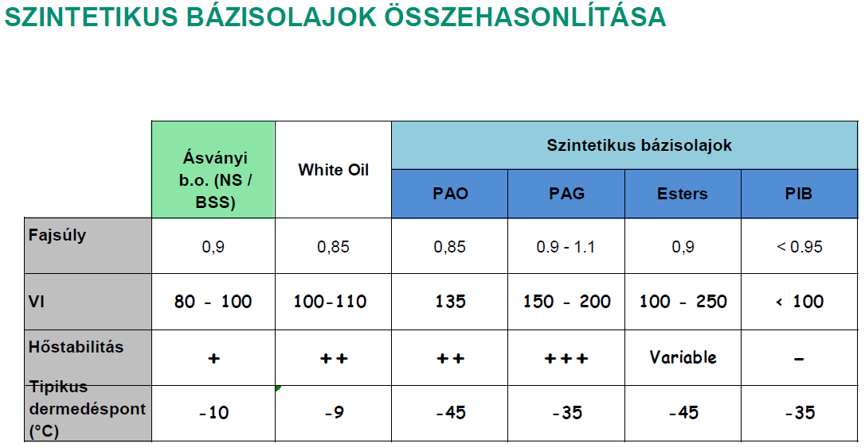
Kenőanyag alapelmélet – GYÁRTÁS-FINOMÍTÁS

Slide 13
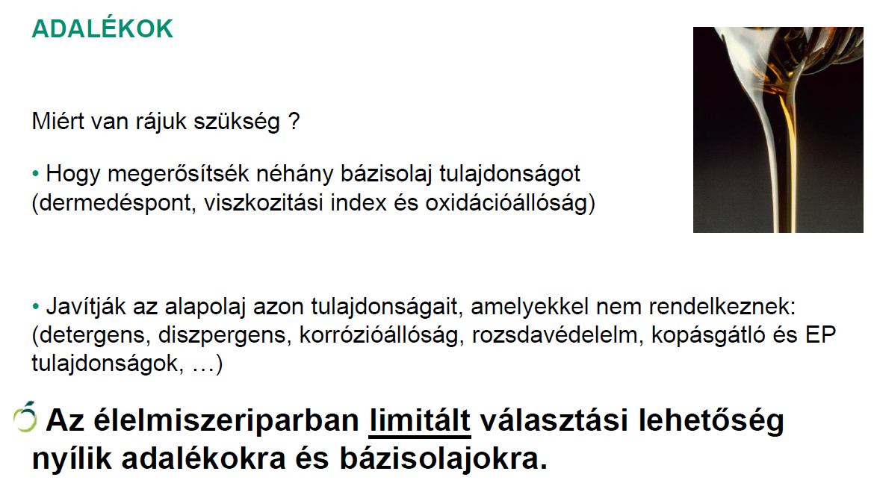
Kenőanyag alapelmélet – ADALÉKOK

Slide 14
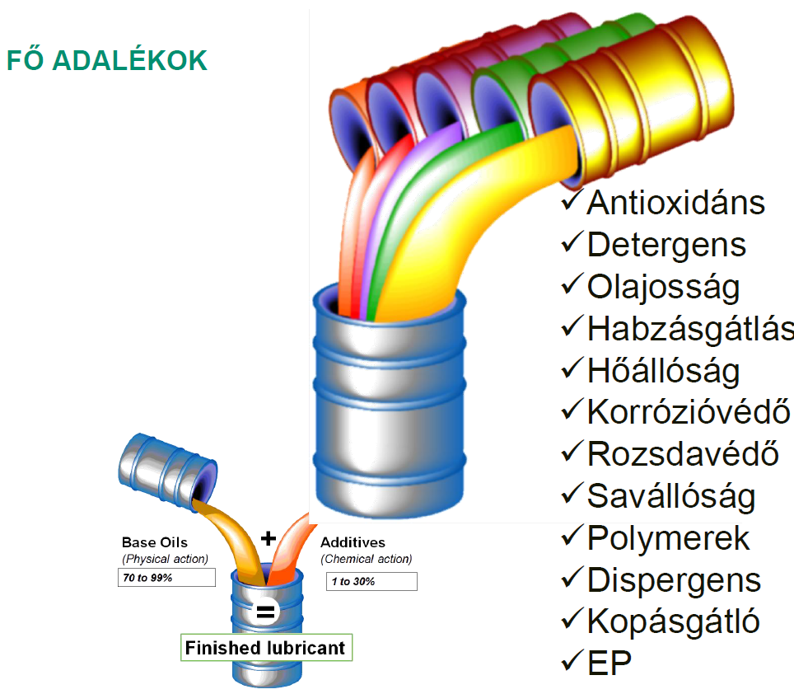
Kenőanyag alapelmélet – ADALÉKOK

Slide 15
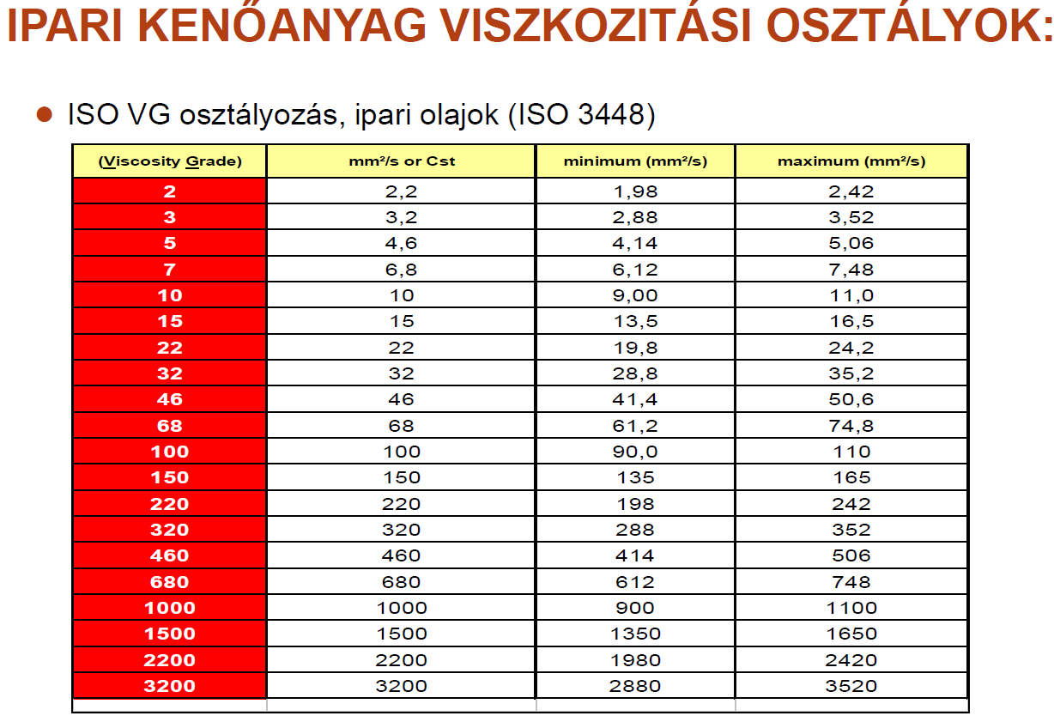
Kenőanyag alapelmélet – ISO VG osztályok

Slide 16
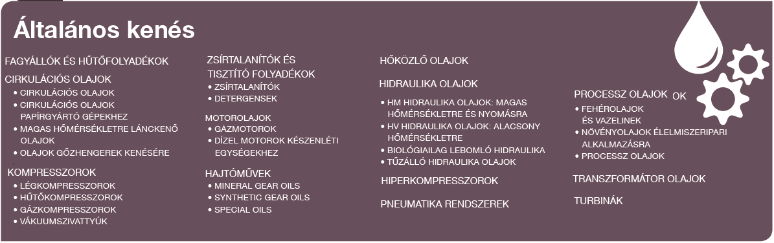
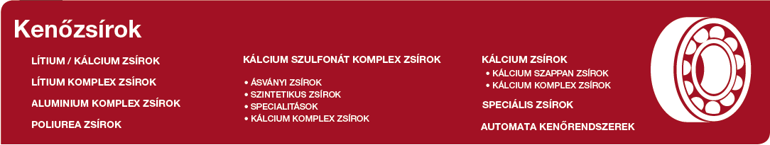
Kenőanyag alapelmélet – Fő kenőanyag típusok

Slide 17
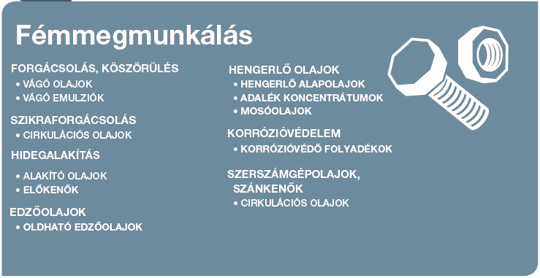

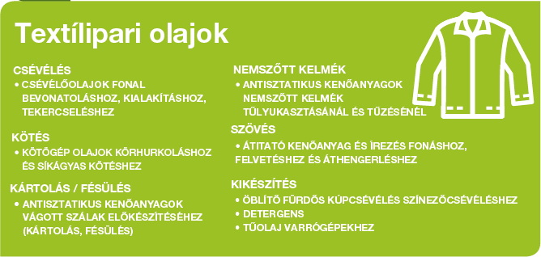
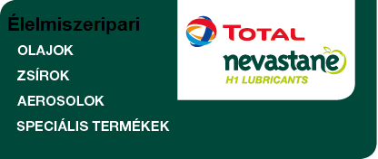
Kenőanyag alapelmélet – Fő kenőanyag típusok
SPECIÁLIS KENŐANYAGOK

Slide 18
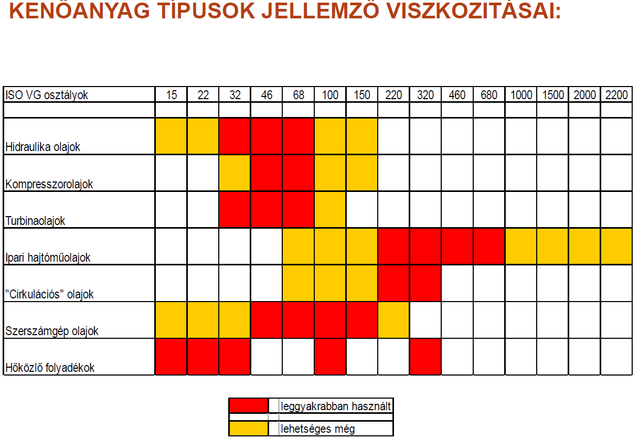
Kenőanyag alapelmélet – Tipikus viszkozitások

Slide 19
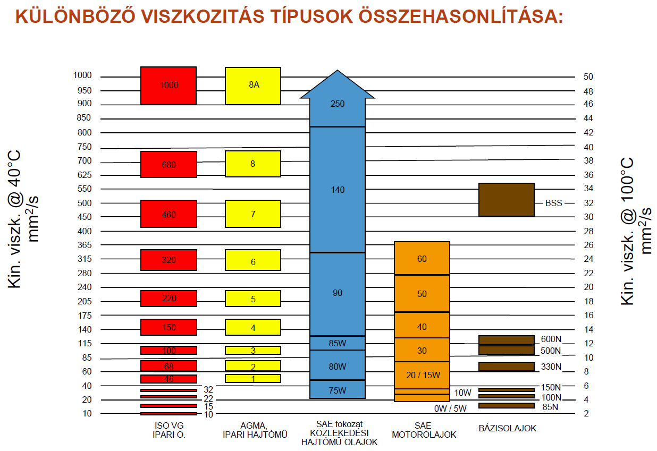
Kenőanyag alapelmélet – Viszkozitás tipusok

Slide 20
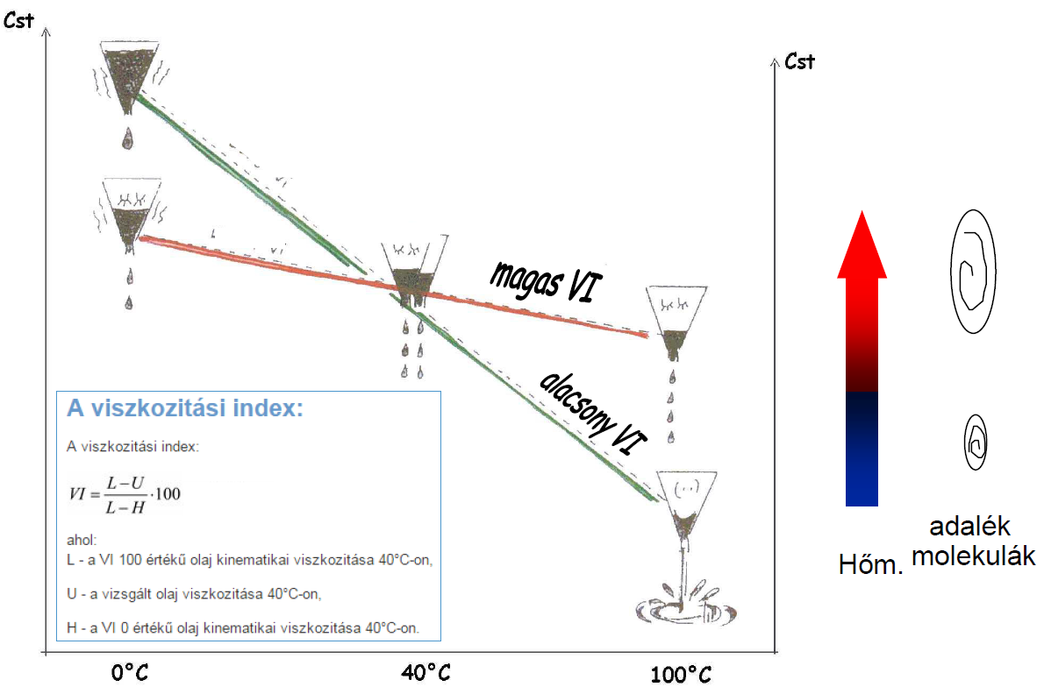
Kenőanyag alapelmélet – Viszkozitási index

Slide 21
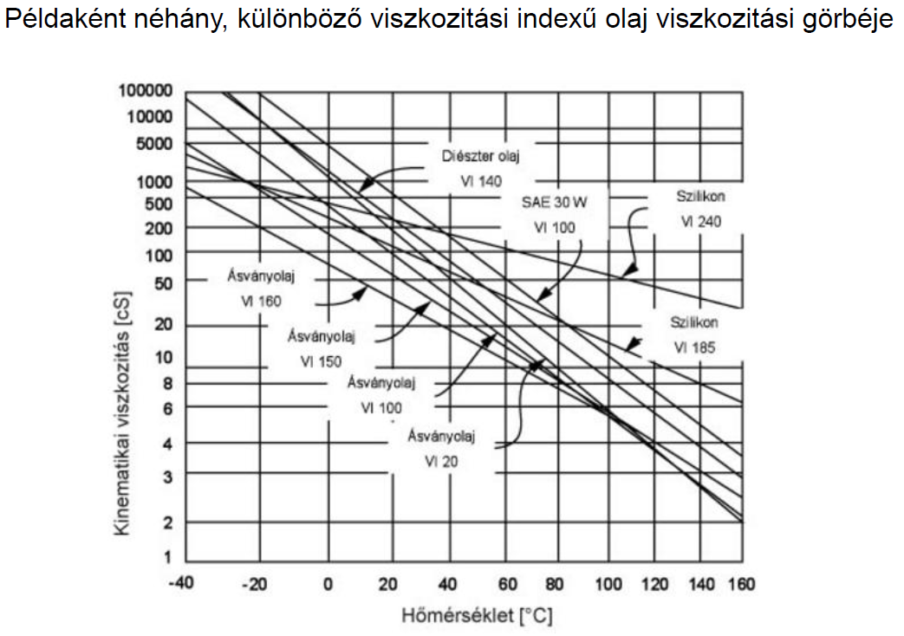
Kenőanyag alapelmélet – Viszkozitási görbe (példa)

Slide 22
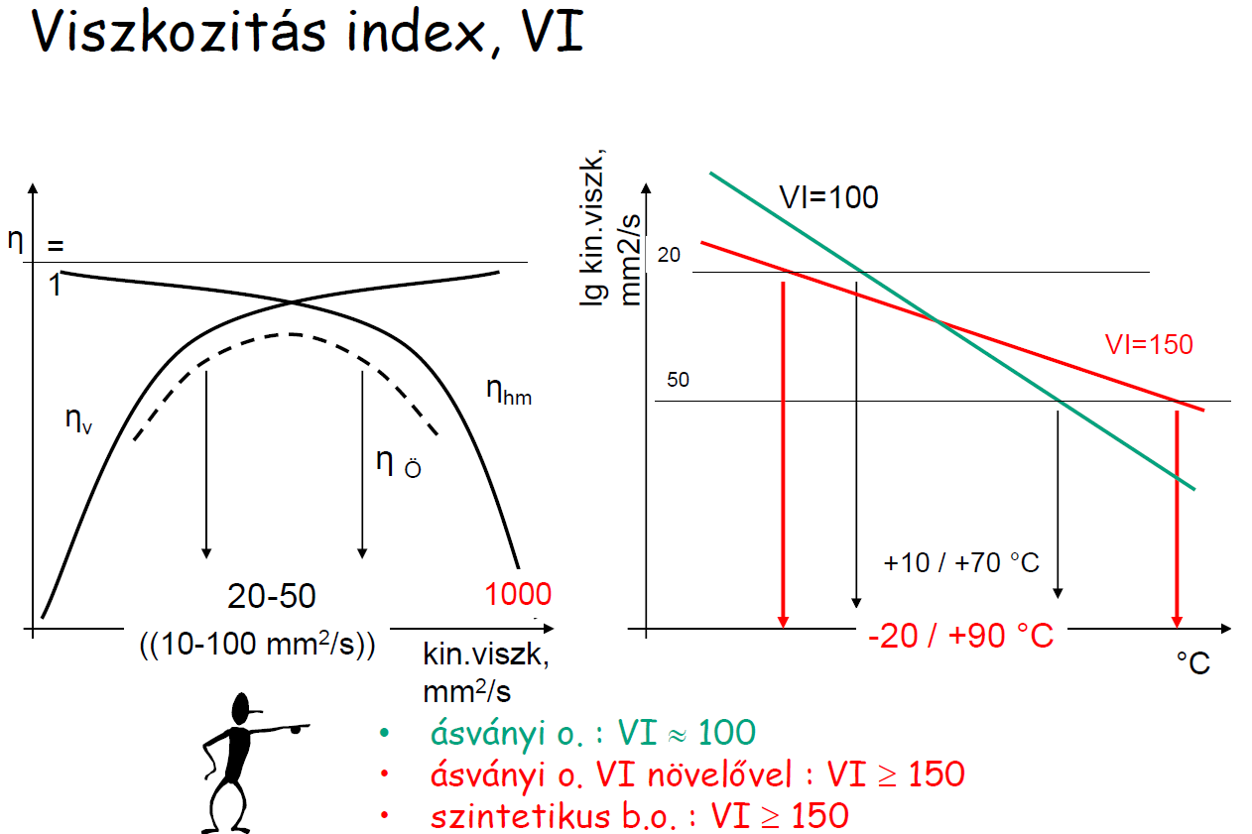
Kenőanyag alapelmélet – Viszkozitási index

Slide 23

HAJTÓMŰOLAJOK

Slide 24
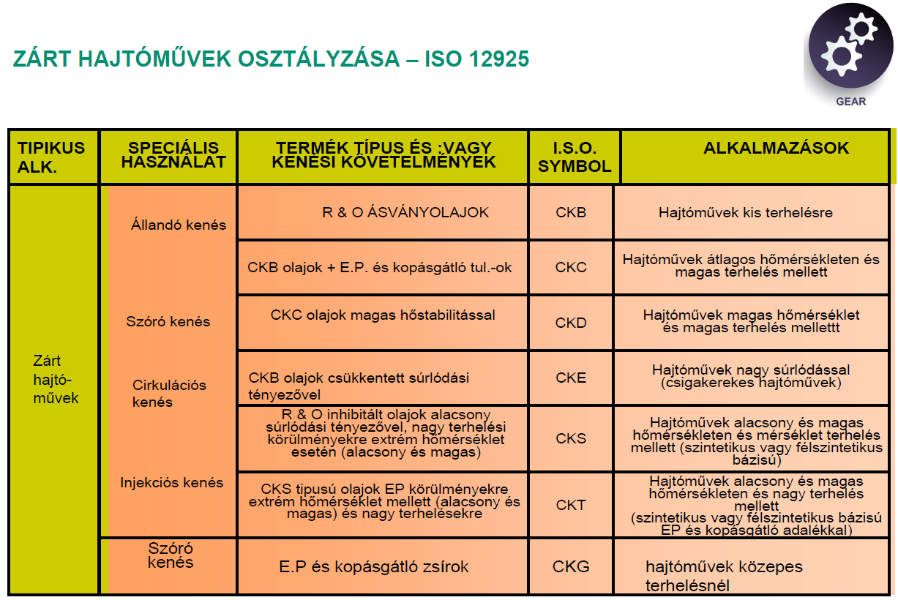
HAJTÓMŰOLAJOK - OSZTÁLYOZÁS

Slide 25
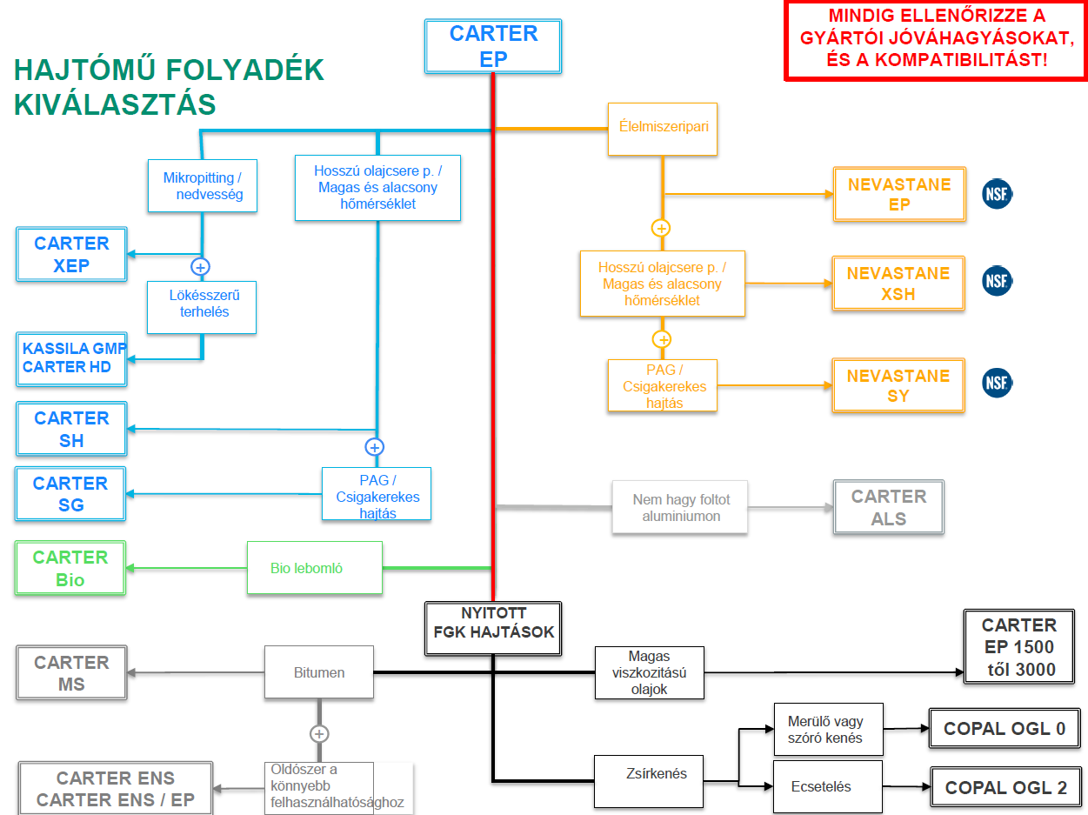
HAJTÓMŰOLAJOK – Kiválasztási szempontok

Slide 26
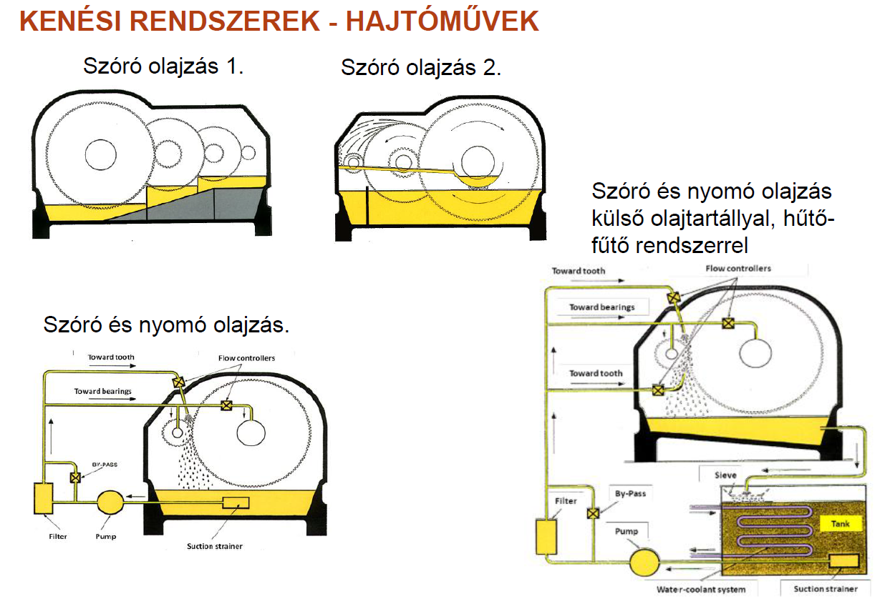
HAJTÓMŰOLAJOK – Zárt hajtóművek

Slide 27
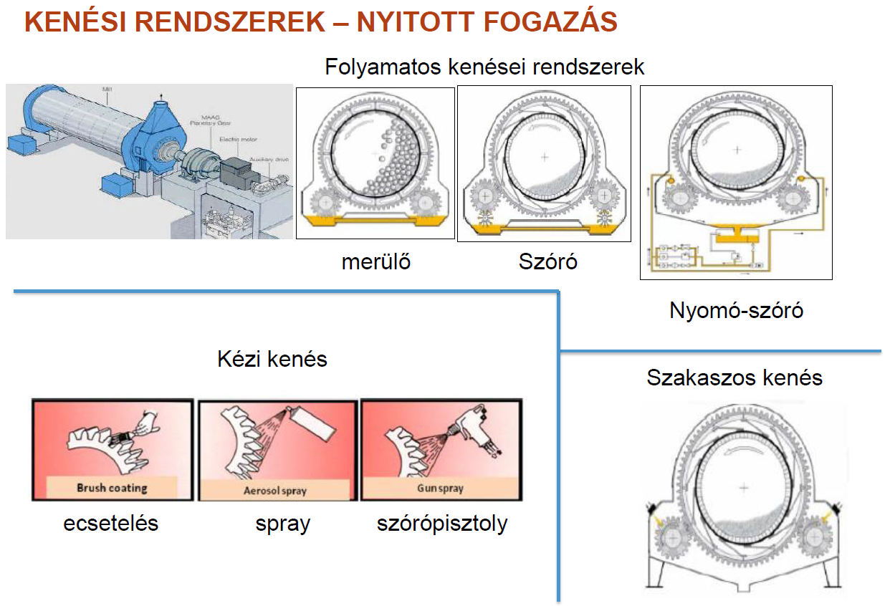
HAJTÓMŰOLAJOK – Nyitott hajtások

Slide 28
HAJTÓMŰOLAJOK – Hajtóműolaj tesztek
Bázisolaj típusa,
Olaj viszkozitása,
Adalékok típusa, és mértéke
Jelentős hatással vannak a hajtómű meghibásodásokra
Sok teszt lett kifejlesztve a kenőanyagok hatásának vizsgálatára.
(Az egyszerű tesztek gyakran nem képesek kimutatni az összefüggést a valós hatással.)
Általánosan nehéz minősíteni a kenőanyag hatását a hajtóművekre egyszerűen a fizikai és kémiai adatai alapján.
A tapasztalatok és a szisztematikus fejlesztéseknek köszönhetően különböző geometriákhoz, és működési körülményekhez megfelelő speciális tesztek lettek meghatározva.

Slide 29
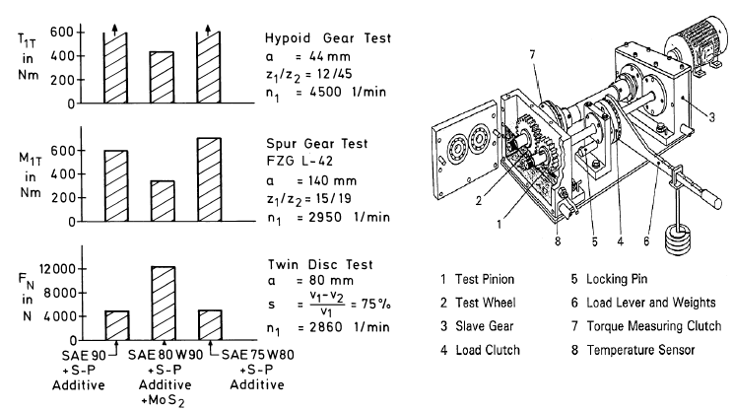
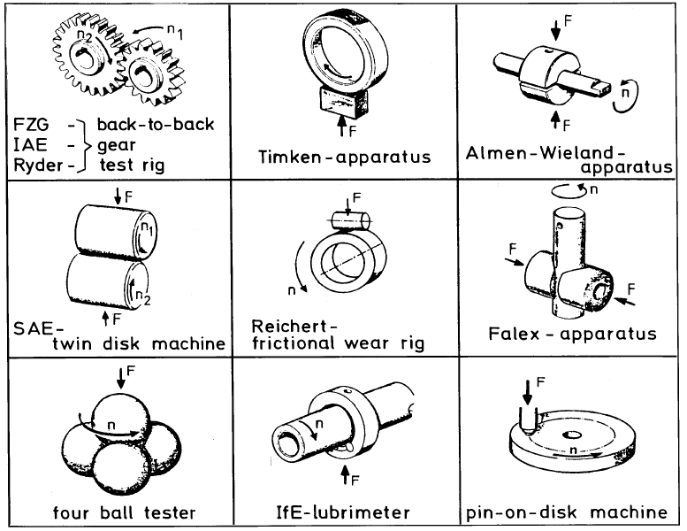
HAJTÓMŰOLAJOK – Fogaskerék teszt, kopás tesztek

Slide 30
HAJTÓMŰOLAJOK
– Viszkozitás kiválasztási módszerek
MÓDSZER 1: ASM (American Society for Metals)
Számítási képlet:
Viszkozitás 40 ºC-on cSt-ban = 7000 / V^0.5
Ahol: V = Legnagyobb átmérőjű fogaskerék osztókör sebessége.
V = 0.262 * n*d
n = Meghajtó fogaskerék fordulatszáma 1/perc
d = Fogaskerék átmérő inch-ben (1 inch = 25,4 mm).
Példa:
n = 1500 1/min
d=300 mm (300/25,4 = 11,81”)
V= 0,262 x1500 x 11,81 = 4641,33
Viszkozitás 40ºC = 7000 / 4641,33 ^{0,5}
4641,33^{0,5} =68,13
7000/68,13 = 102,74
Viszkozitás 40ºC = 102,74 cSt
20-55 ºC: ISO VG 100
55ºC: ISO VG 150
70ºC: ISO VG 220
Ha nincs olajhűtő a hajtóművön:
Emelje 1 ISO VG fokozattal a viszkozitást (20 ºC felett, +35ºC-esetén)
Emelje 2 ISO VG fokozattal a viszkozitást (20 ºC felett, +50ºC esetén)
Ha van olajhűtő a hajtóművön:
Ez esetben nem kell számolni, mivel kontrollált az olajhőmérséklet, azért az olaj viszkozitást az olajhőmérséklet alapján kell kiválasztani.
    1 ISO VG fokozatot emelni, ha az olajhőmérséklet eléri a 65 ºC-ot
    2 ISO VG fokozatot emelni, ha az olajhőmérséklet eléri a 80 ºC-ot
    Ha az olajhőmérséklet eléri a 90 oC-ot, ventillátorral kell hűteni az olajhűtőt.

Slide 31
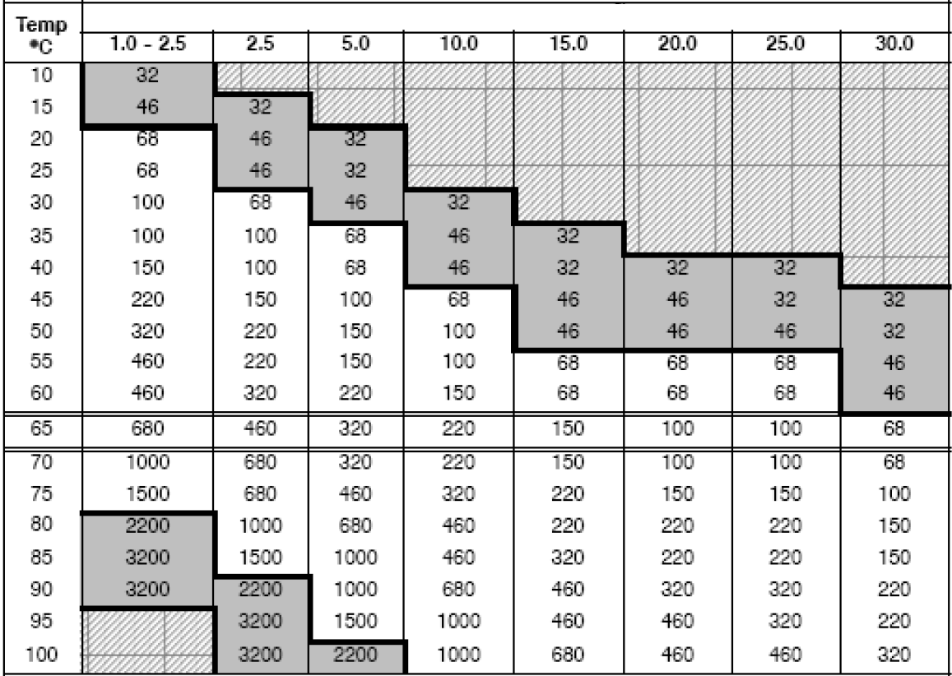

HAJTÓMŰOLAJOK
– Viszkozitás kiválasztási módszerek
Módszer 2: AGMA Method (American Gear Manufacturers Association)
Ez a módszer a tartály olaj hőmérsékletével és az osztókör kerületi sebességével számol, hogy megkapjuk a megfelelő olaj viszkozitást. Széles körben elterjedt módszer. Figyelembe kell venni a táblázat megjegyzéseit a korrekt használathoz.
Kerületi sebesség m/s
Konzultáljon a fogaskerék, csapágy és kenőanyag szállítójával, ha a viszkozitási ajánlás alacsonyabb mint 32, vagy magasabb mint 3200.
Vegye figyelembe a lehetséges legalacsonyabb indítási hőmérsékletet, és a legmagasabb működési hőmérsékletet, és a terhelési viszonyokat a megfelelő viszkozitási fokozat választásakor.
Válassza ki a legjellemzőbb olaj hőmérséklethez tartozó viszkozitási fokozatot.
Alap ajánlás stabilizált olajhőmérséklet esetén és csapágykenési igény esetén.
Ez a táblázat azt feltételezi, hogy a kenőanyagok megtartják viszkozitási jellemzőit a várható olajcsere-intervallumon át.
Határozza meg a kerületi sebességet minden fogaskerék párhoz. Válassza ki a viszkozitási fokozatot a hidegindítási körülmények figyelembevételével..

Slide 32
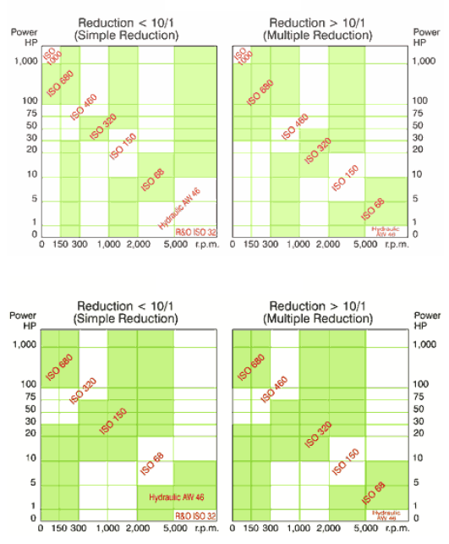
HAJTÓMŰOLAJOK
– Viszkozitás kiválasztási módszerek
Szóró kenés
Módszer 3: Noria módszer
Ez a módszer a hajtóművel átvitt teljesítményt és a sebességváltó fordulatszámát veszi figyelembe. Különböző táblázatokat használnak a Szóró kenéshez és a cirkulációs kenéshez az áttételi viszonyok figyelembevételével.
Cirkulációs kenés

Slide 33
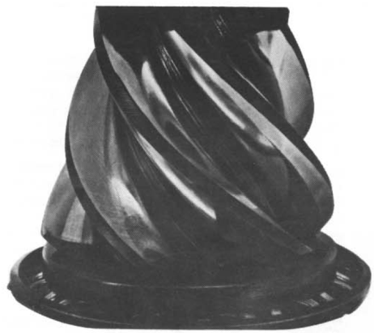
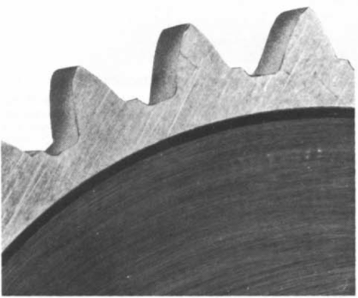
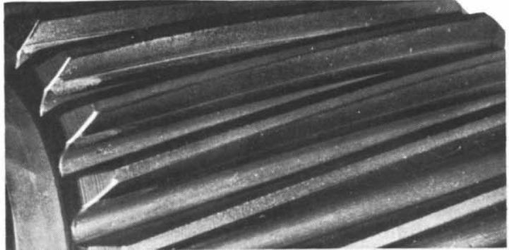
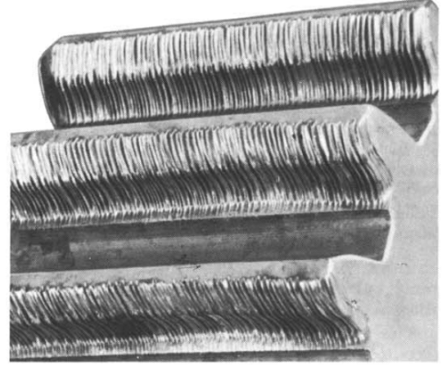
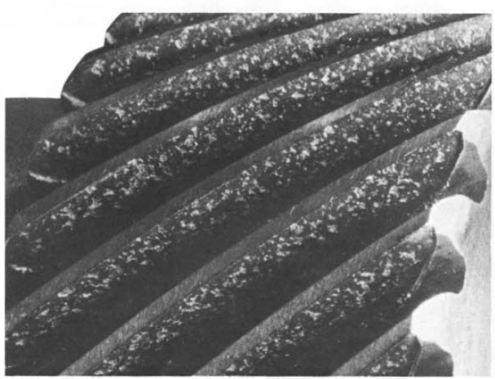
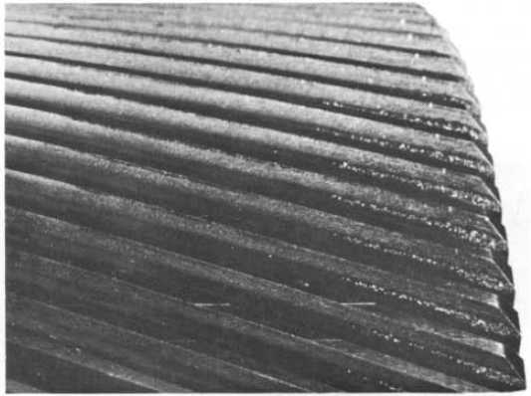
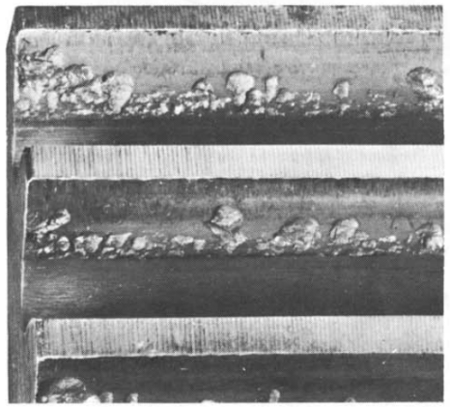
HAJTÓMŰOLAJOK – Hajtómű meghibásodások
Polírozódás
Mérsékelt kopás
Túlzott kopás
Abrazív kopás
Korrozív kopás
Kezdeti pitting
Tönkremeneteli pitting

Slide 34
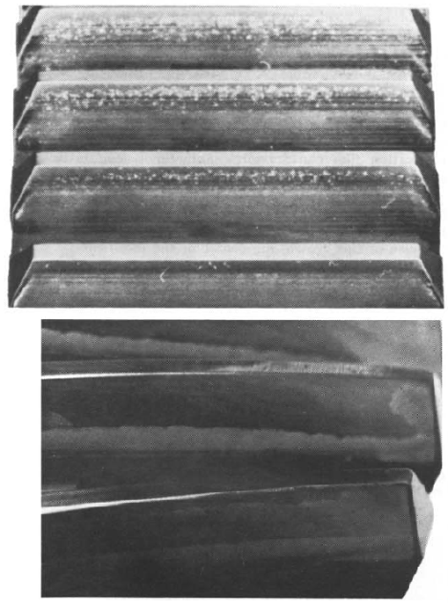
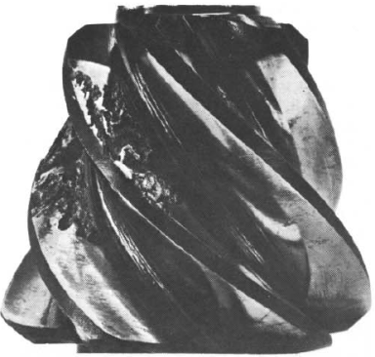
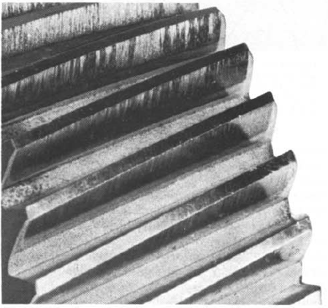
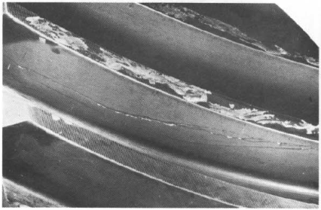
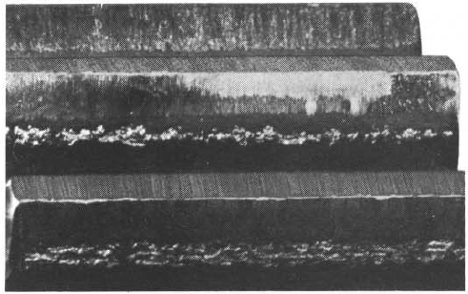
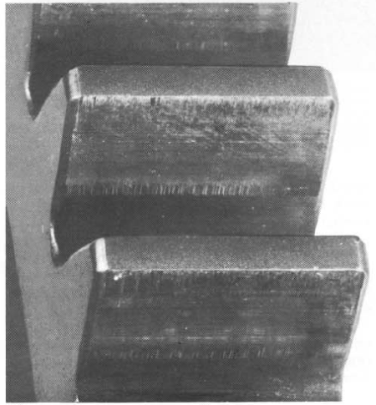
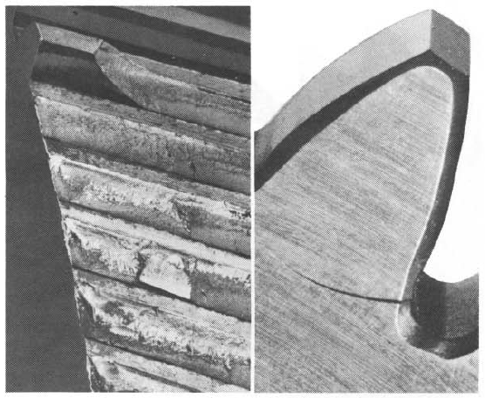

HAJTÓMŰOLAJOK – Hajtómű meghibásodások
Fogpalást repedezés
Lepattogzás
Kezdeti-közepes berágódás
Bevonat képződés
Roncsoló berágódás
Lokalizált berágódás
Fogtető és fogtő interferencia
Fáradásos törés

Slide 35








HAJTÓMŰOLAJOK – Hajtómű meghibásodások
Túlterheléses törés
Véletlen törés
Perem és Fogtő repedés
Hidegfolyás
Hidegfolyás
Hullámosodás
Hornyolódás kezdeti fázis
Hornyolódás

Slide 36

HIDRAULIKA OLAJOK – OSZTÁLYOZÁSA

Slide 37

HIDRAULIKA OLAJOK – Kiválasztási szempontok

Slide 38

HIDRAULIKA – KENÉSI RENDSZER
munkahenger
Vezérlő szelep
Szűrő
Szivattyú
Tartály

Slide 39

KOMPRESSZOR OLAJOK

Slide 40


LÁNCKENÉS

Slide 41

VÁKUUMSZIVATTYÚK

Slide 42


Kenőzsírok
KENŐZSÍROK
„Konzisztens” kenőanyagok
Gyártásuk vegyi folyamat
Kenőanyag és „kenőkészülék” EGYBEN
+ a „sűrítő” is fontos
kenési szempontból

Slide 43
Kenőzsírok felhasználása
ELŐNYÖK
  Nem folyik el, tömít
  (elzár a szennyeződésektől,
  víztől, portól, vegyi a.-tól)
  Élettartam kenés
  A leállás alatt is jelen van
  Zaj- és vibráció csökkentés
  Védelem a lökéssszerű terhelések ellen
  Jell. nagy terhelés –
  kis-közepes fordulatszám
  Egyszerű és olcsó
HÁTRÁNYOK
  Nem hűt
  Nem távolítja el a kopadékot, szennyeződést, (abráziós kopás!)
  Rel. nagy súrl. veszteség
  Rel. hamarabb „használódik el”
  Nagy fordulatsz.-nál nem előnyös
  Szivattyúzhatósága gyenge/rossz

Slide 44

Kenőzsírok gyártása
adalékok
Spec:
Színezék
Röpálló
Tapadás
Szilárd kenőa.
kenőolaj
„SŰRÍTŐ”
gyártási folyamat

Slide 45

Kenőzsírok alapvető osztályozása
NLGI BESOROLÁS
Penetráció,
60 törés után, 1/10 mm
NLGI
osztály
Penetráció,
60 törés után
Folyékony zsírok
(központi zsírkenéshez)
Lágy zsírok
(zárt hajtóművek)
lágy zsírok
Közepesen kemény zsírok
Penetráció (Kúp-),
60 törés után, 25 °C
Kemény/szilárd
zsírok
Konzisztencia alapú besorolás

Slide 46

Fő felhasználási terület
Gördülőcsapágyak kenőzsír

Slide 47

Kenőzsírok szerkezete
Típus/szappan | Nagy hőm. | Mech. Stab. | Tapadó-képesség | Víz-állóság | TOTAL termék
Lítium (hidr. sztearát) | ++ | ++ | ++ | + | MARSON
Kalcium (hidr. sztearát) | - | ++ | ++ | +++ | MERKAN
Lítium-kalcium | ++ | ++ | ++ | ++ | MULTIS
Lítium-komplex | +++ | +++ | +++ | ++ | MULTIS COMPLEX
Kalcium-komplex | ++ | ++ | +++ | +++ | AXA
Aluminium-komplex | +++ | ++ | +++ | + | COPAL
Kalcium-szulfonát-komplex | +++ | +++ | +++ | +++ | CERAN
Poliurea | +++ | + | + | + | ALTIS
Bentonit | +++ | + | - | - | CALORIS
Fluorozott | >+++ | + | + | - | STATERMIC
Nátrium | - | - | + | - | FUSIS
+++ | Kiváló
++ | Jó
+ | Átlagos
- | gyenge

Slide 48

Kenőzsírok összeférhetősége/keverhetősége
Bentonit
Nátrium
Figyelem!
keverhető
feltételesen
összeférhető
nem összeférhető
Bentonit
Nátrium

Slide 49

ZSÍROK TULAJDONSÁGAI
Konzisztencia : Kúp behatolási teszt
A keménységet mérjük 25°C
A kúp speciális tömeggel és alakkal rendelkezik, amelyet a kenőzsír mintába engednek 25°C-on, 5 másodpercig.
A kúp süllyedési mélysége, tized millimeterben, határozza meg a kenőzsír konzisztenciáját.
Ahogy az olajok ISO VG fokozatban osztályozottak, a zsírok a
konzisztenciájuk szerint: ami az NLGI fokozat

Slide 50

ZSÍROK TULAJDONSÁGAI
Osztályozás NLGI (ISO 2137)
NLGI fokozat | Penetráció tartomány (1/10 mm) | Tulajdonság | Use
000 | 445 - 475 | Nagyon folyékony | A
00 | 400 - 430 | Folyékony | A
0 | 355 - 385 | Fél folyékony | A-B
1 | 310 - 340 | Nagyon puha | B-C-E
2 | 265 - 295 | Puha | B-C-D-E
3 | 220 - 250 | Félkemény | E
4 | 175 - 205 | Kemény
5 | 130 - 160 | Nagyon kemény
6 | 85 – 115 | Extra kemény(Bloc)
Használatos
fokozatok
A: Zárt hajtóművek; B: Nyitott hajtások, kábelek, láncok
C: kardántengelyek, láncok; D: Többcélű; E: csapágyak

Slide 51


ZSÍROK TULAJDONSÁGAI
Cseppenéspont ISO 2176
Szappantípusonkénti magas hőmérsékleti tulajdonságok meghatározása.
A kenőzsírok esetében a cseppenéspont az a hőmérséklet, ahol már nem tudja magában tartani a szappan az olajat..
Szappan típus | Cseppenéspont(°C)
Kalcium | 70 - 90
Lithium | 190
Lithium Complex | 260
Aluminium Complex | 220 - 250
Polyurea | 250
Bentonite | Olvaszthatatlan
Ökölszabály: Maximális felh. hőmérséklet
T°C = T _{csepp. pont} – 30°C

Slide 52

ZSÍROK TULAJDONSÁGAI
A kenőzsír konzosztenciája változik a felhasználás során annak köszönhetően, hogy a szappan szálai elnyíródnak.
Azt a tulajdonság változást nevezik MECHANIKAI STABILITÁS-nak
3 tesztvégezhető:
Zsír működési teszt : 10 000 törés
Zsír működési teszt : 100 000 törés
SHELL ROLLER TEST vízzel vagy víz nélkül ( a legszigorúbb)

Slide 53

ZSÍROK TULAJDONSÁGAI
MECHANIKAI STABILITÁS : P10 000 és P100 000 törés
P 60
P 100 000
Törőlap
Különbség mérése:
Δ = P100 000 – P 60
MŰKÖDTETÉS
PENETRÁCIÓ 60 TÖRÉS UTÁN
PENETRÁCIÓ 100.000 TÖRÉS UTÁN
A konsisztencia mérve teszt előtt és után is:
Amikor a különbség Δ alacsony, akkor a zsír STABIL
Amikor a különbség Δ magas, akkor a zsír NEM STABIL

Slide 54


ZSÍROK TULAJDONSÁGAI
Mechanikai stabilitás: Roller Test (ASTM D 1831)
Folyamat
50 g zsírt helyeznek el agy hengerbe, amiben egy 5 Kg-os henger van.
A hőmérséklet fixált
Fordulat : 165 1/min 2 órán keresztül
A konzisztencia ellenőrzött a teszt előtt és után is.
Konzisztencia előtte
Roller teszt
Konzisztencia utána
Nem végezhető el a vizsgálat NLGI grade 3 feletti zsíroknál.
54

Slide 55


ZSÍROK TULAJDONSÁGAI
OLAJELVÁLÁS (Kúpos szivárgás teszt)
A zsírok hajlama arra, hogy az olajat statikus állapotban
tartsák
Teszt leírás
Behelyezett zsír tömeg mérése
60º-os szűrőszita behelyezés
30 óra 100°C-on
Az összegyűlt olaj tömegét megmérik(%)
olaj
Zsír az edényben
% Szappan
BÁZIS OLAJ VISZKOZITÁS OLAJ ELVÁLÁS
HŐMÉRSÉKLET

Slide 56


ZSÍROK TULAJDONSÁGAI
Vízálló képesség
VÍZ KIMOSÁSI TESZT ( ASTM D 1264)
A kenőzsír vízelváló képességének meghatározása, a csapágyból eltávozó zsír mennyiség mérésével.
Gőzzel, vagy felmelegített vízzel
Eredmény:
A csapágyból távozó
zsírmennyiség mérése
Hőmérséklet :
40 vagy 80°C
Szórás mértéke: 5ml/sec
Forgási sebesség:
600 1/min
Tartam: 1 óra
Ez a teszt hasznos a zsír víz jelenlétében történő tulajdonságainak vizsgálatára.
GATT - THE NETHERLANDS - 12-14th October 2015

Slide 57

ZSÍROK TULAJDONSÁGAI
TAPADÓKÉPESSÉG
Vízpermet vizsgálat (ASTM D 4049)
Értékeli a zsír tapadási tulajdonságait felmelegített vízpermet jelenlétében
Egy vékony kenőzsír filmet ( 0.8mm) visznek fel fémlemezre és vízpermettel szórják 276 Kpa (2,8 bar vagy 40 Psi) nyomással 38°C-on 5 percen keresztül.
A megmaradó zsír tömegét mérik
Az eredmény a veszteség % ban.
Vízpermet nyomás alatt
zsír
Szivattyú
Teszt lemez
57

Slide 58

ZSÍROK TULAJDONSÁGAI
Tapadóképesség
A jó tapadóképesség függ:
  Szappan típusától (Aluminium komplex zsír)
  Adalékolás: PIB
  Bázisolaj viszkozitás
58

Slide 59


ZSÍROK TULAJDONSÁGAI
Kopásgátló tulajdonságok
4 golyós teszt (ASTM D2266 / DIN 51350-5 )
Meghatározza a kenőzsír kopásgátló tulajdonságát acél-acél
lemezen sikló alkalmazásoknál.
1 golyó forgatott szemben 3 rögzített golyóval 1200 1/min és 75°C 1 órán keresztül
Eredmény: A kopási átmérő a 3 álló golyón mm-ben
RPM : 1 200
Zsírminta
Mozgó golyó
Rögzített golyók
Terhelés
≈ 40 Kg
59

Slide 60


ZSÍROK TULAJDONSÁGAI
EP TULAJDONSÁGOK
4 GOLYÓS teszt (ASTM D 2596/ DIN 51350-4)
3 álló golyó, a 4 negyedik golyó forog 1400 vagy 1770 1/min fordulaton a szabványtól
függően
A terhelést növelik minden 60 sec. vagy 10 sec. amíg nem észlelhető összeheggedés
Az eredmény az összeheggedést eredményező terhelés kg-ban vagy daN-ban.
EP tulajdonság: összeheggedési terhelés ≥ 250daN
Nagyon jó EP ≥ 400 daN
A teszt ismételhetősége
(szórás) 1 terhelési fokozat!

Slide 61


ZSÍROK TULAJDONSÁGAI
Korrózióvédő tulajdonságok
EMCOR teszt ISO 6294
Dinamikus teszt víz jelenlétében
A csapágy egyik sorával vízben forog vagy sós vízben. (1% vagy 3% NaCl)
A csapágy külső gyűrű felületét vizsgálják, értékelik
Fokozat | A csapágy külső gyűrű megfigyelése
0 | Nincs korrózió
1 | 3 kis pont
2 | Korrózió < a felület 1%-a
3 | 1 és 5% közötti korrózió
4 | 5 és 10 % közötti korrózió
5 | > 10%
TESZT CIKLUS :
Forgatás 8 óra Pihenés 16 ó
Forgatás 8 óra Pihenés 16 ó
Forgatás 8 óra Pihenés 110 ó
61

Slide 62
ZSÍROK TULAJDONSÁGAI
A zsírok nem-homogén termékek. Ezért meghatározunk néhány tulajdonságot
Szappan típusától függ:
Conzisztencia
Cseppenéspont (magas hőmérséklet)
Mechanikai stabilitás
Olaj elválás
Vízállóság
Tapadóképesség
Bázisolajok és adalékok-tól jön:
Oxidáció
Korrózió
Tapadó képesség
Kopásgátló és EP tulajdonságok
Mind az olaj, mind a szappan típusától függ:
Látszólagos viszkozitás

Slide 63

Kenőzsír szabvány jelentése – ISO 6743-9

Slide 64

Kenőzsír szabvány jelentése – DIN 51502

Slide 65
KENŐANYAGOK – Kiválasztási szempontok
  Gépkönyvi előírások alapján
  Szabványelőírások alapján
  Jelenleg használatos kenőanyag alapján (megfelelősség, keverhetőség)
  Üzemelési körülmények alapján
  (rendszer, hőmérséklet viszonyok, olajcsere periódus, üzemelési körülmények-szennyezők)
A megfelelő kenőanyag kiválasztása és használata biztosítja a berendezés optimális működését, és élettartamát.
A használat során ügyelni kell a megfelelő üzemeltetésre:
- Szennyeződésmentes működés biztosítása (tiszta környezet a betöltő, légző nyílásoknál)
- Megfelelő olajszintek biztosítása
- Megfelelő szűrők használata, és ellenőrzése
- Diagnosztika (rezgésdiagnosztika, hő kamera, olaj vizsgálat)
- Olajcsere periódusok betartása
- Kenési pontok azonosítása
- Megfelelő tárolási feltételek biztosítása, és megfelelő utántöltő eszközök alkalmazása

Slide 66
ANAC – OLAJVIZSGÁLATOK

Slide 67
ANAC – OLAJVIZSGÁLATOK

Slide 68

ANAC – OLAJVIZSGÁLATOK

Slide 69







ANAC – OLAJMINTAVÉTEL
FŐ SZABÁLYOK:
Működő gépből
Mindig ugyanonnan
Reprezentatív minta legyen
Tiszta mintavételi eszközöket használjon, ne szennyeződjön a minta a mintavételi folyamatban
Megfelelően, pontos adatokkal kitölteni a mintához tartozó adatlapot
Leeresztő csonknál:
Mintavevő vákuum pumpa:
Dinamikus mintavétel nyomóágból
Szóró kenés
Kompresszor, hajtómű esetén:
Cirkulációs kenés

Slide 70
OLAJCSERE FOLYAMAT (Hajtómű)
Tisztázni az olajok összeférhetőségét (régi olaj – új olaj)
1 hónappal a tervezett olajcsere előtt kiküldeni a gépben levő olaj mintát laborvizsgálatra.
1-3 nappal a tervezett olajcsere előtt rendszertisztítót hozzáadni az üzemelő gép olajához, amennyiben az eredmények alapján szükséges.. (CLEANER F,CLEANER V, AZOLLA NET HC, SERIOLA DTHA – olajtípustól és viszkozitástól függően)
  Kivéve PAG olajok, ezekhez nem lehet rendszertisztítót adni.
  Terhelés alatt üzemelő berendezés viszkozitását nem szabad 10%-nál nagyobb mértékben csökkenteni!
Rendszertisztítós üzemelés.
Olajleeresztés a gép leállítását, áramtalanítást követően azonnal, meleg állapotban. Így a legtöbb feloldott szennyeződés távozik. Ha van rá lehetőség, leszívással is érdemes beavatkozni.
Amikor a hajtómű üres, szálmentes ronggyal áttörölni. (szintjelző, olajteknő, kémlelő…stb).
Öblítés: Vagy az új olajat használni, illetve ha van lehetőség terheletlenül üzemelni, akkor a használttól alacsonyabb viszkozitású olajjal öblíteni. Így könnyebben eltávolíthatóak a lerakódások, és a rendszertisztító maradékai. (kb. 4 óra öblítés)
Öblítő olaj leeresztése külön tartályba. (esetleg később újra felhasználható öblítésre, ha megfelelő tisztaságú).
Szükséges javítások, cserék, ellenőrzések elvégzése
Új olajjal feltöltés hajtómű esetén 25 mikronos szűrőt használva betöltéskor.
Fokozott figyelés 1 héten keresztül: tömítések, festés, szűrők.
Olaj mintavétel 1 nappal az olajcserét követően.
Olajvizsgálat 1 héttel az új olaj használatát követően. (Ha az olaj eredmény nem megfelelő, az öblítést megismételni)
Olajvizsgálat 90 nappal az olajcserét követően
Olajvizsgálat 180 nappal az olajcserét követően – Ha minden rendben, olajvizsgálat évente, vagy rendellenesség esetén.

Slide 71
KEVERHETŐSÉG
Azonos teljesítményű, bázisolajú, és adalékrendszerű olajok egymással általában keverhetők, de a keverés nem célszerű.
Új olajok keverhetősége: szűrhetőség, stabilitás-szétválás, habzási tulajdonságok vizsgálata.
Használt olaj – új olaj keverhetőség vizsgálata: szűrhetőség, stabilitás-szétválás, habzási tulajdonságok vizsgálata.
Viszkozitás – Teljesítményszint – Viszkozitási index – Adalékok – Bázisolajok megváltozásának hatása a rendszerre.
Az új olaj oldóképessége jobb, a használt olaj a felhasználás során veszít az oldó – tisztító képességéből, amelyek lerakódás formájában más szennyezőkkel vannak jelen a rendszerben.
Fontos ismerni a rendszer tisztaságát ! Az új olaj, vagy más típusú új olaj az előző olaj lerakódásait feloldja! – Szűrők és folyadék állapot fokozottabb ellenőrzése szükséges a beavatkozást követő 1 hét időtartamban!
PAG (Poli-alkilén Glikol) olajok keverhetőségét területi képviselő segítségével ellenőrizni! – Sok esetben PAG-PAG olajok egymással sem keverhetőek! A PAG olajok nem keverhetőek ásványi, és szintetikus PAO olajokkal!
PAG olajok esetén ellenőrizni kell a festékekkel és tömítésekkel való összeférhetőséget! (CARTER SY, CARTER SG, NEVASTANE SY)
90% A - 10% B
50% A - 50% B
10% A - 90% B
Káros jelenségek:
Habzás
Szétválás
Lerakódások
Szűrhetőség
Túlmelegedés
Oxidáció
Teljesítménycsökkenés
Dugulás, vezérlési problémák
Káros kopás
Különböző adalékok:
Semlegesíthetik egymást
Más hatásmechanizmusúak
Reakcióba léphetnek =>kiválások, lerakódás
A nem megfelelő teljesítmény különböző teljesítmény tulajdonságok csökkenéséhez vezethetnek
Különböző bázisolajok:
Eltérő oldóképesség
Eltérő lobbanáspont, dermedéspont, VI
Szeparáció lehetősége
Szűrhetőségi, habzási, légelváló, oxidáció álló tulajdonságok, savszám, kéntartalom, stb

Slide 72

KENŐANYAGOK RAKTÁROZÁSA
Kenőanyagok helyes tárolása, a követendő gyakorlat:
A kenés alatt álló ipari berendezések mechanikai meghibásodásainak 50%-a összefüggésbe hozható a kenőanyag – olaj vagy zsír – szennyeződéseivel.
Szempontok:
- Megfelelő kiszerelés
- Racionalizálás
- Zárható
- Védett (csapadék, szél, fagy, sugárzás)
- Megfelelő teherbírás
- Tartályban, raklapon, polcokon tárolás
- Megfelelő cimkézés és azonosítás
- Megfelelő anyagmozgatás
- Szennyeződések elkerülése (pumpák, utántöltő edényzet, betöltő nyílások)
- Az utántöltésre használt edényzet kenőanyag típusonként legyen, felcimkézve!
- Felbontott kiszereléseknél olajkivételt követően zárókupak visszacsavarása.
- Leeresztővel ellátott hordók légzőnyílására szűrő felszerelése.
- Megfelelő kármentesítő edényzet, vagy védekezés használata.

Slide 73



KENŐANYAGOK RAKTÁROZÁSA

Slide 74


KENŐANYAGOK KÁRÁSODÁSI FOLYAMATA

Slide 75
KÜLSŐ SZENNYEZŐDÉSEK: VÍZ
A víz 3 leggyakoribb megjelenési formája:
Oldott víz ez egyszerű víz oldat formájában;az olajban levő koncentrációja függ a hőmérséklettől, nedvességtől és az olaj tulajdonságaitól, a vízmennyiség behatárolt, ami nem képes oldatban maradni, szabad vízként jelenik meg.
Szabad víz bármilyen víz, amely meghaladja az egyensúlyi koncentráció mértékét az oldatban; a szabad víz általában a gravitációnak és a fajsúly különbségnek köszönhetően elválik.
Emulgálódott víz ez a szabad víz egyik formája, amely mint egy kolloid szuszpenzió van jelen az olajban; A valóságban, a víz képezhet többé vagy kevésbé stabil emulzió oxidált és/vagy szennyezett olajjal, és nem válik külön a gravitáció hatására még magas hőmérsékleten sem.

Slide 76
KÜLSŐ SZENNYEZŐDÉSEK: VÍZ
Víz szennyeződés hatásai:
A szabad víz a legkárosabb víz fázis forma!!
  Hydrolízis :
    Adalékok : lerakódásokat képeznek: szűrő dugulások
    Észter-bázisú adalékok és szintetikus folyadékok (Polio észter/Foszfát észter) : alkoholokra és savakra bomlanak le: Korrózív kopást okoznak
  Adalékcsökkenés: olajélettartam csökkenés
  Zselé : szűrő & cső dugulás, hőleadás csökkenése
  Olajfilm kimerülése:
    Rozsda és korrózió : Kopadék részecskéket generál / kenőrendszer komponensek élettartam csökkenése
    Olajfilm erősség vesztése: Lepattogzás (pitting) meghibásodás

Slide 77




KÜLSŐ SZENNYEZŐDÉSEK: VÍZ

Slide 78
MÁS KÜLSŐ SZENNYEZŐDÉSEK
Abrazív porok :
  Ásványi porok szilícium összetevőkkel : homok, cement, koptató púder
  Köszörülésből forgácsolásból, hegesztésből keletkező, fémporok,..stb (fémmegmunkálás)
Szálak :
  Cellulóz vagy faforgács szálak
  Szűrők lerakódásai : cellulóz, műanyag anyagok
Festékek/ kenő és szerelőpaszták
Meghibásodott tömítések lerakódásai
Kenőolaj szennyeződések

Slide 79
MÁS KÜLSŐ SZENNYEZŐDÉSEK
Más, külső szennyeződések hatásai:
  Abrazív por :
    Szűrő eldugulás
    Abrazív kopás: 3 test kopás
  Szálak/Festék/szerelőpaszták/tömítés maradékok:
    Szűrődugulás
    Belső csőfelületek, szervó szelepek vagy szállító részek dugulása kenési problémákhoz vezetnek.
    Romlik a légelválási és habzásállósági tulajdonság
  Kenőanyag szennyeződés:
    Viszkozitás változás
    A nem kompatibilis adalékok és bázisolajok lágy vagy kemény lerakódásokhoz vezetnek.

Slide 80



MÁS KÜLSŐ SZENNYEZŐDÉSEK
Más, külső szennyeződések hatása:
HABZÁS

Slide 81


MÁS KÜLSŐ SZENNYEZŐDÉSEK
Fogaskerekek : Károsodás az abrazív kopás miatt
Hidrodinamikus támcsapágy : abrazív por miatti karcolódás

Slide 82
BELSŐ SZENNYEZŐDÉSEK
Kopadékok: részecskék kopásból vagy fémfelületek korróziójából
Adalék lebomlásnak köszönhető elemek: kémiai lebomlás (víz) és hőmérséklet miatti lebomlás: lerakódások és korrozív vegyületek
Bázisolaj lebomlási elemek: a bázisolajok oxidációja kemény és savas összetevőket hoz létre. (ásványi & PAO), vagy könnyű és illékony elemeket (PAG).

Slide 83

BELSŐ SZENNYEZŐDÉSEK KÉPZŐDÉSE
OXIDÁCIÓS STABILITÁS
Ásványolaj + oxigén
katalizátorok :
Króm
Mangán
Vas
Réz
Nikkel
Elsődleges oxidációs vegyületek
Aldehidek
Peroxidok
Szerves savak
Másodlagos oxidáció
Lerakódások
Lakkosodás
Olajsár (fekete lerakódás)
83

Slide 84


BELSŐ SZENNYEZŐDÉSEK - KÖVETKEZMÉNYEK
Elsődleges oxidáció
  Megtámadja a tömítéseket és műanyagokat
  Alacsony szénláncok párolgása
  Acél és réz ötvözetek korrózív kopása (szerves savak)
Másodlagos oxidációs termékek:
  Lakkosodás : lerakódás csövek belső falán (nyomásvesztés), hidraulika komponensek tapadása (működési problémák)
  Lerakódások : szűrő dugulások
  Oldhatatlan elemek : Növelik az olaj viszkozitását
  Színváltozás, avas szag
  A lerakódások kemény, tapadó részekké alakulnak át (lerakódások)
  Kemény részecskék megjelenése: fémfelületek kopása

Slide 85
BELSŐ SZENNYEZŐDÉSEK KÉPZŐDÉSE
SZILÁRD RÉSZECSKÉK MEGJELENÉSE
Ezek a szilárd részecskék okozzák:
  Szivattyúk abrazív kopása, csapágyak, tám-csapágyak ás hajtóművek kopása
  Csökken a működtető mechanizmusok hatékonysága
Segítik a:
  Levegő kötődését (kopadék részecskék)
  Habzást (szelepek vezérlők működése romlik)
  Oxidáció (katalizátor)
  Gyorsabban képződik olaj-víz emulzió
Figyelni kell::
  Az olajtisztaságnak meg kell felelnie a gyártói előírásoknak.
  Az utántöltéseket szűréssel elvégezni
  Olaj utántöltésnél az új olaj feloldja a lerakódásokat
  Az öblítési művelet kötelező

Slide 86

BELSŐ SZENNYEZŐDÉSEK KÉPZŐDÉSE
FINOM LERAKÓDÁSOK MEGJELENÉSE
Ezek a speciális lerakódások ronthatják a mechanikai működést és módosítják a tisztaságot.
Ezek a lerakódások az olaj oxidációs elhasználódásából keletkeznek
  A forró pontokon
    Csapágyak
    Labirint tömítések
    Fogaskerekek
    Csőhálózat, szelepek
  A nedves rendszerek víz/olaj reakciók esetén
    Adalékok hidrolízise
    korrózió
    Micro-organizmusok

Slide 87

TERMÉK ELHASZNÁLÓDÁSI PÉLDÁK

Slide 88


TERMÉK ELHASZNÁLÓDÁSI PÉLDÁK
Szárítóhenger: tengelycsapágy
Hajtóműház: oxidálódott olajsár

Slide 89


TERMÉK ELHASZNÁLÓDÁSI PÉLDÁK
MAGAS HŐMÉRSÉKLET HATÁSAI
hajtóműház: kemény lerakódás
Fogaskerék: lakkosodás és olajsár

Slide 90

RÉSZECSKE SZÁMLÁLÁS
A berendezésben egy lézer fénnyel átvilágítják az olajmintát, és a detektor megszámolja a darab számot, és megméri a részecske árnyék méretét.
Lézer fény
Olajminta
Részecskék
Minden árnyékot képező részecske megszámolásra kerül.

Slide 91


RÉSZECSKE SZÁMLÁLÁS
ISO 4406 SZERINT

Slide 92


RÉZECSKE SZÁMLÁLÁS
NAS 1638 SZERINT
92

Slide 93

OLAJ ELLENŐRZÉSI FOLYAMAT
Szűrje meg az olajat
Teljesítmény és adalékszint jó
Olaj tisztaság nem jó
Nincs teendő
Teljesítmény és adalékszint nem jó
Cserélje az olajat
Olaj tisztaság
jó
Top up or monitor more frequently
Töltse után vagy ellenőrizze gyakrabban az olajat
Olajszűrés előnyei
Eltávolítja a lakkosodást a bázisolaj oldóképesség javítással ami a
lerakódások miatt romlott
Tisztaságot javít
MPC eredményt javít
    De nem állítja vissza az olaj tulajdonságait
Ha habzás és légelválás nem jó a szűrést követően, az olajat le kell cserélni.
Az EP és AW adalékok csökkenése esetén az utántöltés segít pótolni az adalék veszteséget.
93

Slide 94

Hogy csökkentsük az elhasználódás mértékét?
Ne engedjük szennyeződni a rendszert:
Beépített, vagy karbantartási célra
Tartályszivárgás
Levegő beáramlás
Új olajból jövő szennyeződés
Szivattyú kopás
Csőlerakódások
Munkahengerekben levő szennyeződés

Slide 95


Hogy csökkentsük az elhasználódás mértékét?

Slide 96
Hogy csökkentsük az elhasználódás mértékét?
Víz eltávolítás:
Vízeltávolító megoldások | Eltávolítandó víz típus
 | Szabad | Emulziós | Oldott
Gravitációs | igen | Néha | Nem
Centrifuga | igen | Néha | Nem
Alakos-testes | igen | Néha | Nem
Nedvszívó Polymer | igen | igen | Nem
Vakuum Desztilláció | igen | igen | igen

Slide 97

Hogy csökkentsük az elhasználódás mértékét?
Leeresztéses vízeltávolítás
Vízeltávolítás

Slide 98

Hogy csökkentsük az elhasználódás mértékét?
Részecske eltávolítás: szűrőrendszer
Nyomóági szűrés
Visszatérő ági szűrés
Feltöltéskori szűrés
Cirkulációs szűrés

Slide 99

Pittingesedés, repedés

Slide 100



PITTINGESEDÉS, REPEDÉS
Fogazás repedése
leválások csapágyban

Slide 101




ABRAZÍV KOPÁSOK
2 test
közti kopás
3 test
közti kopás

Slide 102

Köszönöm a figyelmet!!!

